Slide 1
Plantenteelt vakdag 2 oktober 2014
R. Soesman

Slide 2
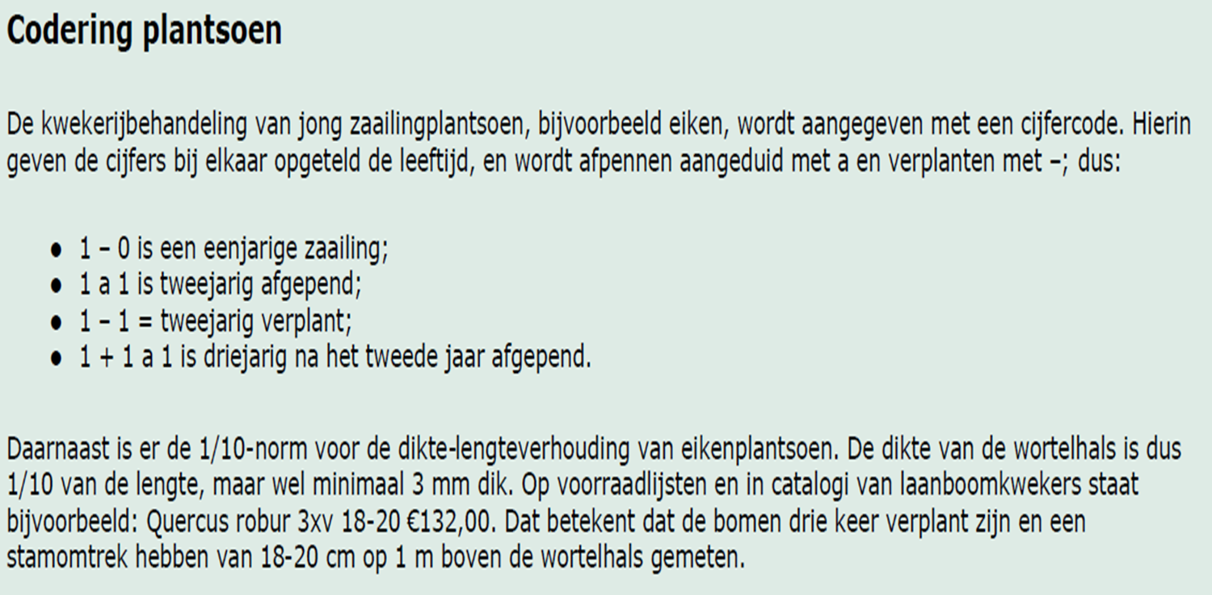
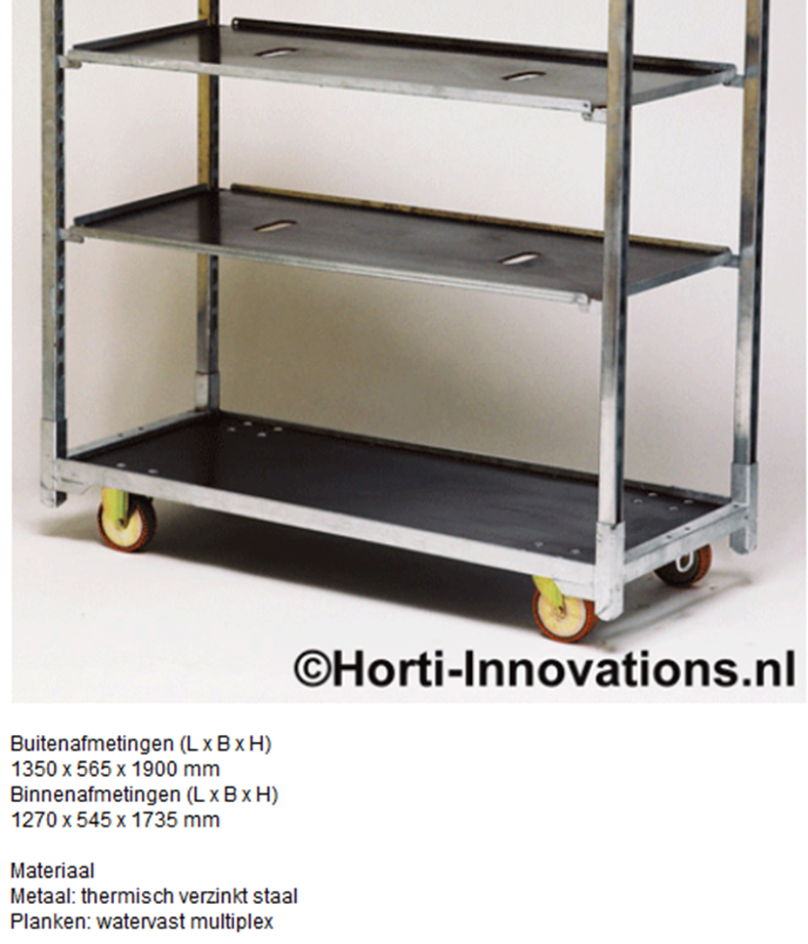
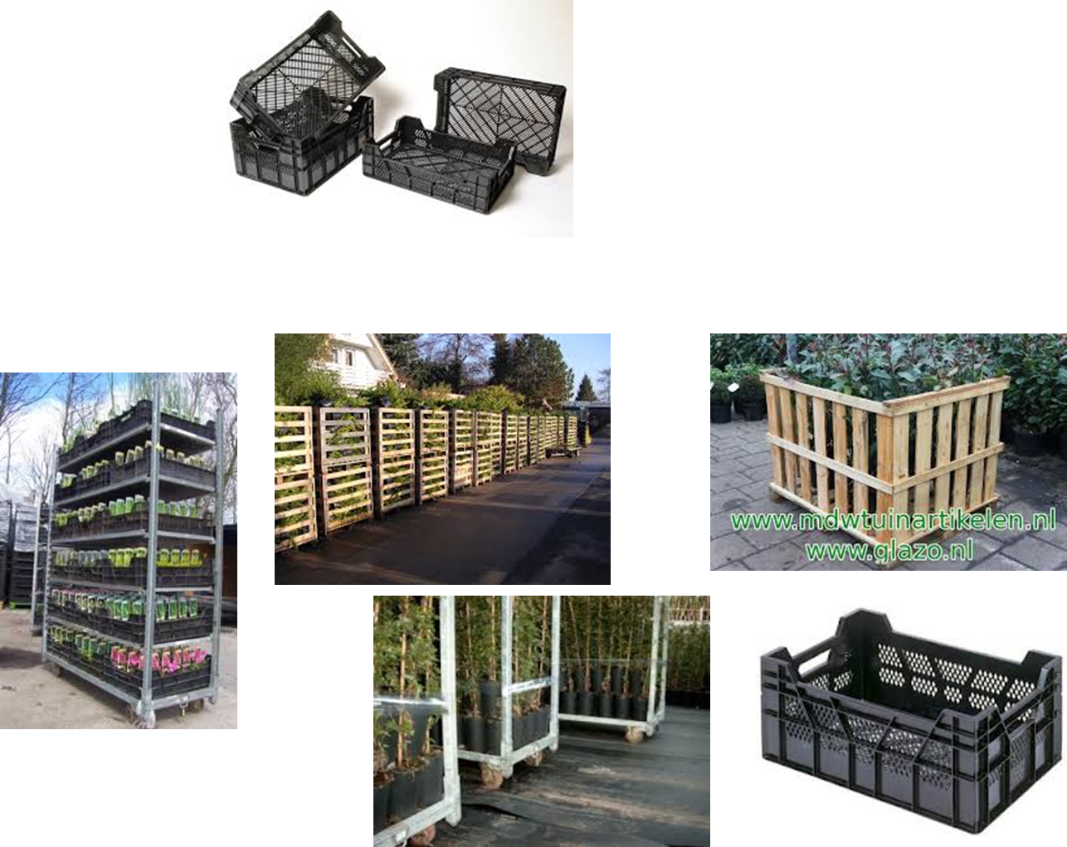
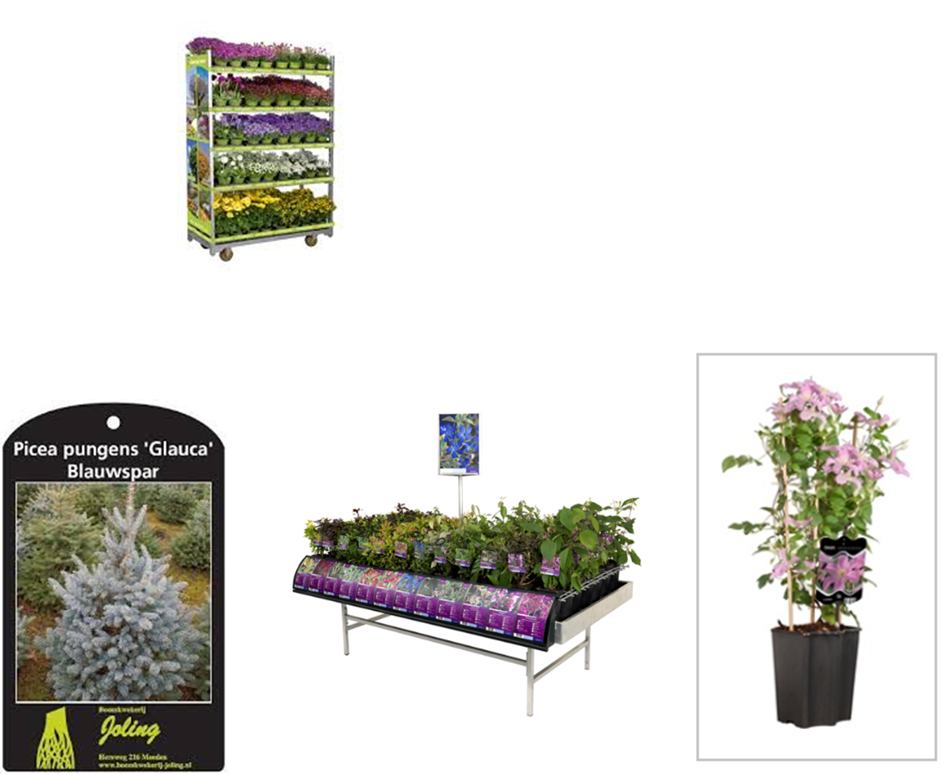
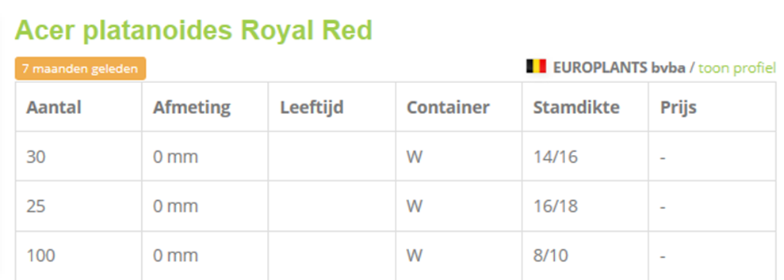
Terugblik
Wat hebben we in de afgelopen 4 lessen gedaan?

Slide 3
Terugblik praktijk

Slide 4
Les 5

Slide 5
Planning 2 oktober
11:00 Aftrap; terugblik en theorie over de les van vandaag
11:30 Aan de slag met de opdrachten van lesbrief 5
12:30 Plantenkennis 1e 20 planten
13:00 Pauze
13:30 Theorie Artikelen vakblad
14:30 Nakijken 1e webquest
15:30 Einde les

Slide 6
Aftrap: Plannen

Slide 7
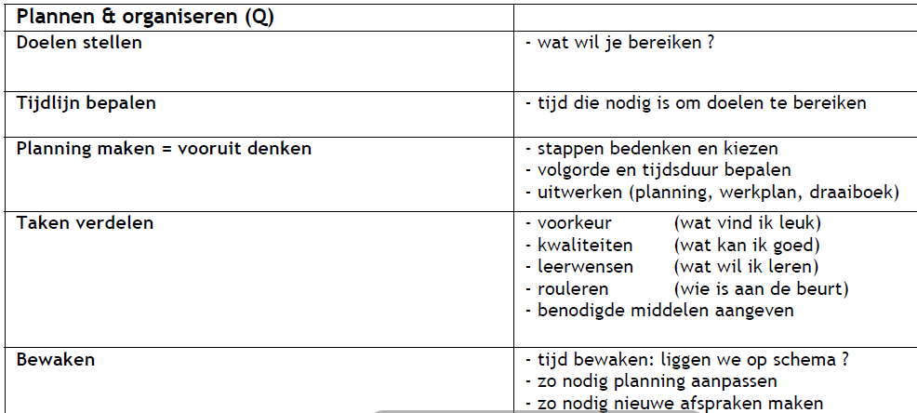
Aftrap: Samenwerken

Slide 9
Les 5
Voorkennis:
Na deze les kun je;
➢ Uitleggen welke administratie software er in de boomteelt gebruikt wordt
➢ Aangeven wat biopotten zijn
➢ De voorraad opslaan

Slide 10
Les 5
Theorie
Registratiesystemen in de boomteelt
Wintree TSD

Slide 11
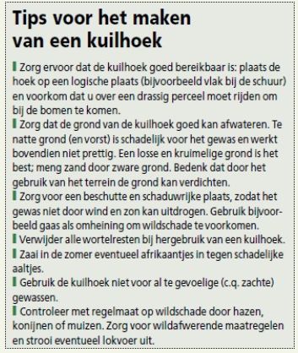
Les 5
Opslaan van plantmaterialen met kale wortel

Slide 12
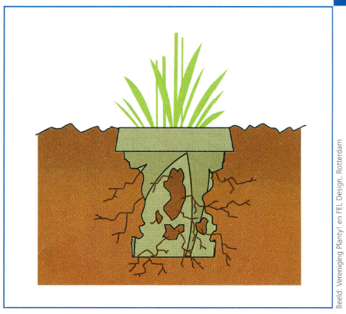
Les 5
Biopotten:
Voordelen?
Nadelen?
De grondstoffen van biopotten:
Een filmpje om zelf eens na te kijken:
Link naar film (Engelstalig)

Slide 13
Les 5
Voordelen Biopot:
Minder afval
Minder werk voor de klant
Beter voor het milieu
Nadelen Biopot:
Duurder
Niet makkelijk op te slaan
Niet te hergebruiken
Niet mooi/goed te houden in tuincentra/winkels
Kweekresultaten minder goed

Slide 14
Les 5
Opdracht vandaag:
Niveau 2: Opdracht 1 t/m 3 van webquest verkoopklaar maken.
Niveau 3 & 4: Opdracht 5 t/m 8 van webquest verkoopklaar maken.

Slide 15
Les 5
Plantenkennis
Vandaag behandelen we de eerste 20 heesters.
Je kunt de namen vinden onder deze link.

Slide 16
Les 5
Evaluatie/reflectie: Plannen
Wat ging er goed en kan de volgende keer beter?

Slide 17
Vooruitblik
Tot nu toe in te leveren voor de toets:
Logboek praktijk inpakken;
Logboek excursie Olaf Nijenkamp
Samenvatting artikelen vakblad (2 keer)
Opdrachten webquests
(en PowerPoint voor niveau 3&4)
BPV opdrachten (4 totaal)

